Slide 1

Alunos: Douglas Portugal de Oliveira
Rafael Bertoldi Rossi

Slide 2
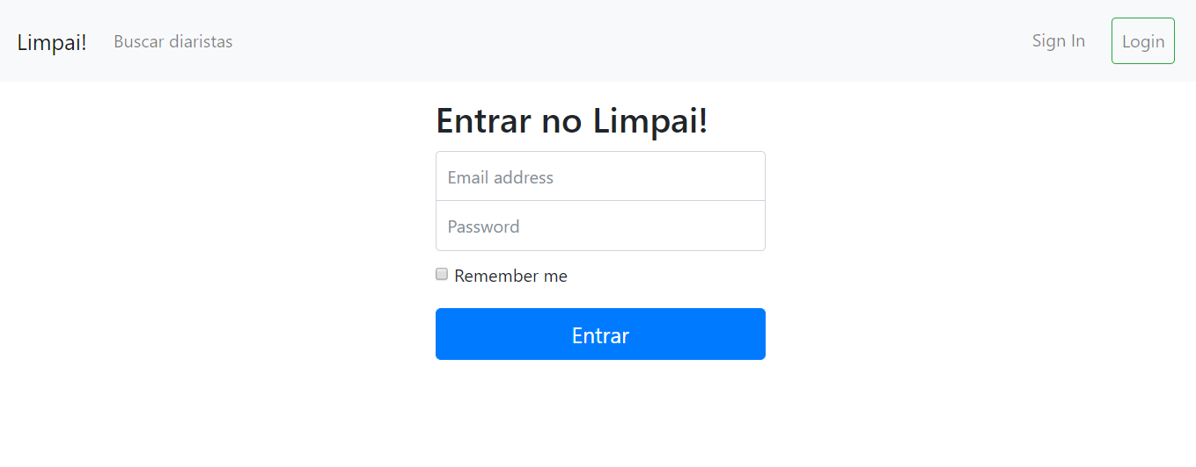
Projeto das telas

Slide 3
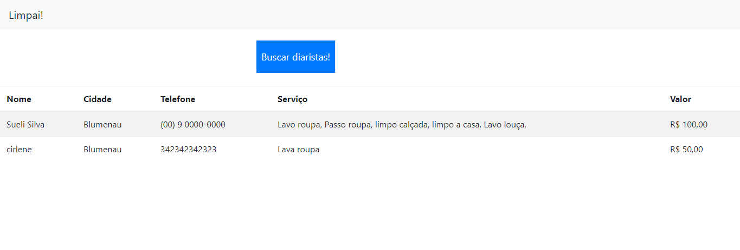
Projeto das telas

Slide 4
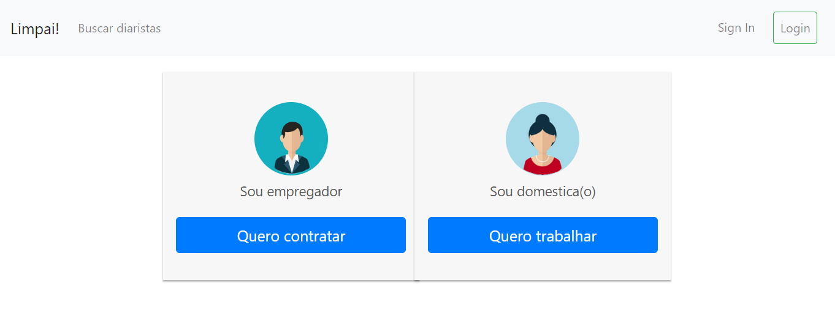
Projeto das telas

Slide 5
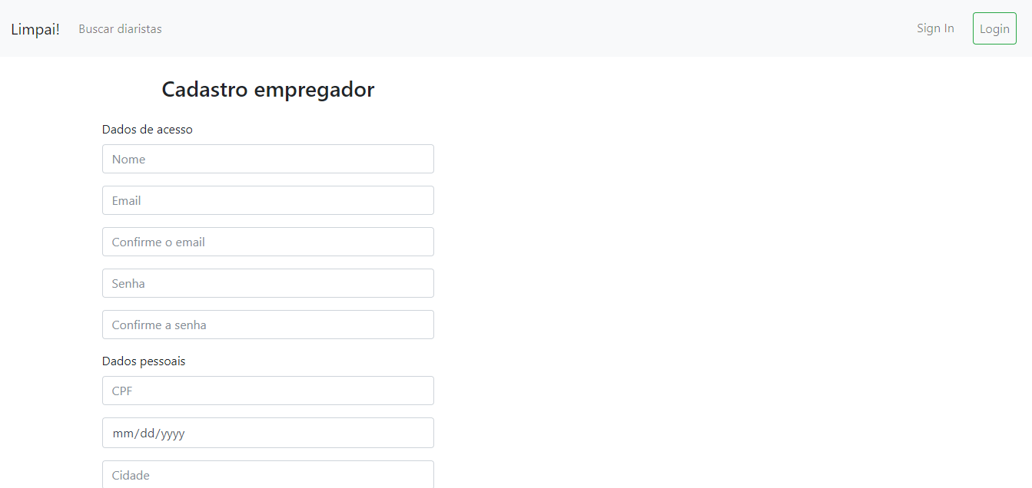
Projeto das telas

Slide 6
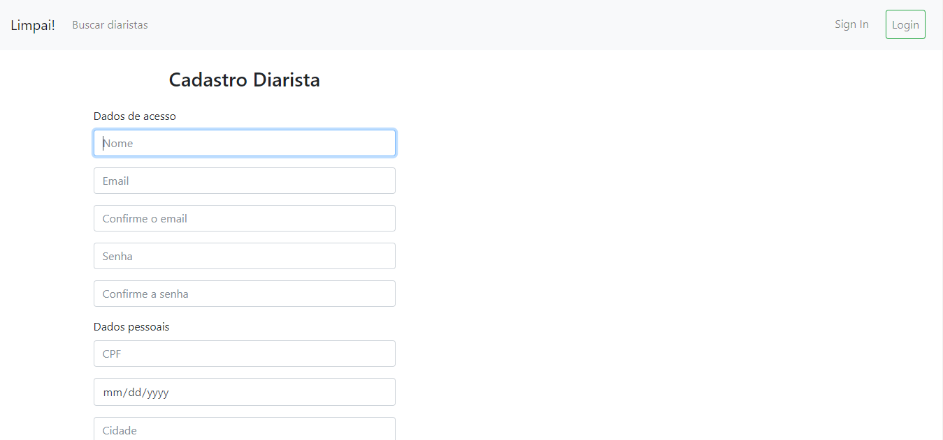
Projeto das telas

Slide 7
Requisitos funcionais
RF01 - O sistema deve permitir o cadastro de empregador (a)
Já implementado
RF02 - O sistema deve permitir o cadastro de doméstico (a)
Já implementado
RF03 - O sistema deve permitir a consulta de doméstico (a) por região
Já implementado
RF04 - O sistema deve permitir refinar a pesquisa por relevância
Em fase de implementação
RF05 - O sistema deve permitir ordenar a pesquisa por preço
Em fase de implementação
RF06 - O sistema deve permitir a consulta de doméstico (a) por agenda
Em fase de implementação

Slide 8
Requisitos funcionais
RF07 - O sistema deve permitir o gerenciamento da agenda da doméstico (a)
Em fase de implementação
RF08 - O sistema deve permitir a doméstico (a) cadastrar os serviços prestados
Em fase de implementação
RF09 - O sistema deve permitir o empregador (a) selecionar a doméstico (a)
Em fase de implementação
RF10 - O sistema deve permitir o empregador (a) descrever o serviço solicitado
Já implementado
RF11 - O sistema deve permitir a doméstico (a) aprovar ou não o serviço solicitado
Em fase de implementação

Slide 9
Requisitos funcionais
RF12 - O sistema deve permitir a doméstico (a) definir o preço pelo serviço ofertado
Já implementado
RF13 - O sistema deve permitir avaliação da doméstico (a) após o serviço
Em fase de implementação
RF15 - O sistema deve gerenciar o ponto da doméstico (a) através de um QRCode
Já implementado mas necessita de alguns ajustes

Slide 10
Requisitos não funcionais
RN01 - Uma diarista só pode executar um serviço após ter confirmado a contratação;
Em fase de implementação
RN02 - Um empregador só pode contratar uma diarista se houver uma selecionada na lista;
Em fase de implementação
RN03 - Um empregador só pode avaliar a diarista após o serviço ter sido finalizado pela diarista;
Em fase de implementação
RN04 - A diarista não pode levar mais de 3 dias para aceitar ou recusar o serviço;
Em fase de implementação
RN05 - O empregador não pode levar mais de 3 dias para avaliar o serviço feito pela diarista;
Em fase de implementação

Slide 11
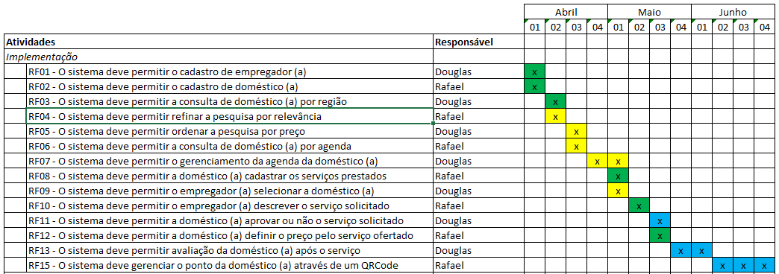
Cronograma

Slide 12
Dificuldades encontradas até aqui
Dificuldades com programação em JavaScript;
Dificuldade com algumas regras de negócio

Slide 13
Estratégias para superação das dificuldades
Estudar as tecnologias utilizadas
Pedir auxílio aos colegas que já trabalham na área

